Slide 1
Riunione del 5 giugno 2017

Slide 2
Aggiornamenti
Ricorso di 22 unità di personale EP al Giudice del Lavoro; avvio da settembre-ottobre 2017
Udienza al Consiglio di Stato in relazione al precedente ricorso amministrativo (slittata al 15 giugno 2017);
Certificazione dei Fondi accessori 2015 e 2016 intervenuta con verbale n. 5 del Collegio dei Revisori del 26 aprile 2017;
Incontro di contrattazione del 31/05/2017.

Slide 4
Attribuzione degli incarichi di caposettore
Manifestazione di interesse
Tutto il personale di categoria EP
Valutazione da parte del DG supportato dal Dirigente di riferimento e dal Delegato RU in base a:
- curriculum vitae
- progetto di integrazione e di innovazione relativo
alle attività del settore prescelto
Elementi considerati:
- competenze di base
- visione sistemica
- capacità manageriale

Slide 5
Incarichi di responsabilità
da attribuire per l’anno 2017

Slide 6
Obiettivi 2016

Slide 7
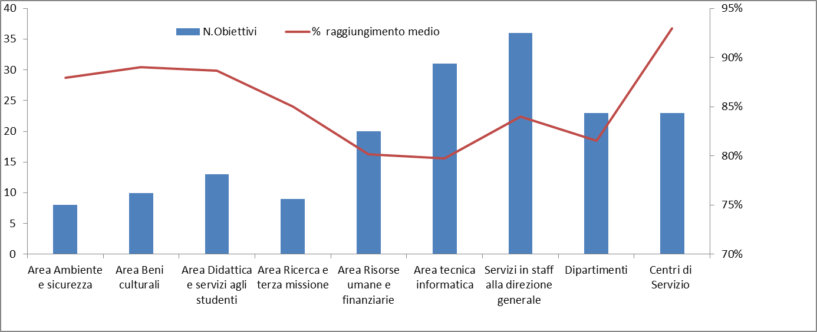
Risultati 2016

Slide 8
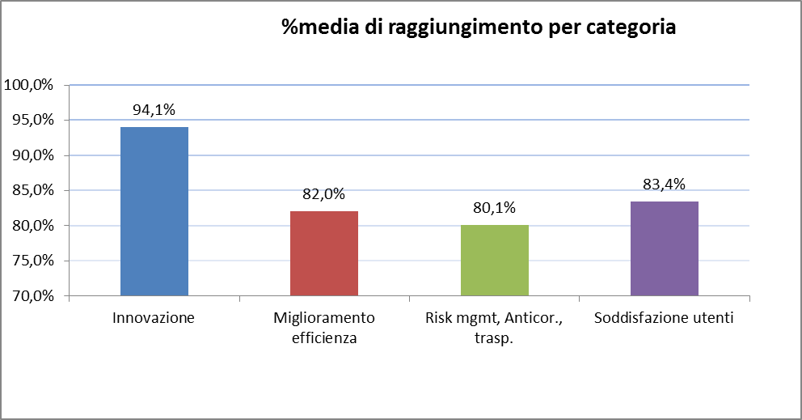
Risultati 2016

Slide 9
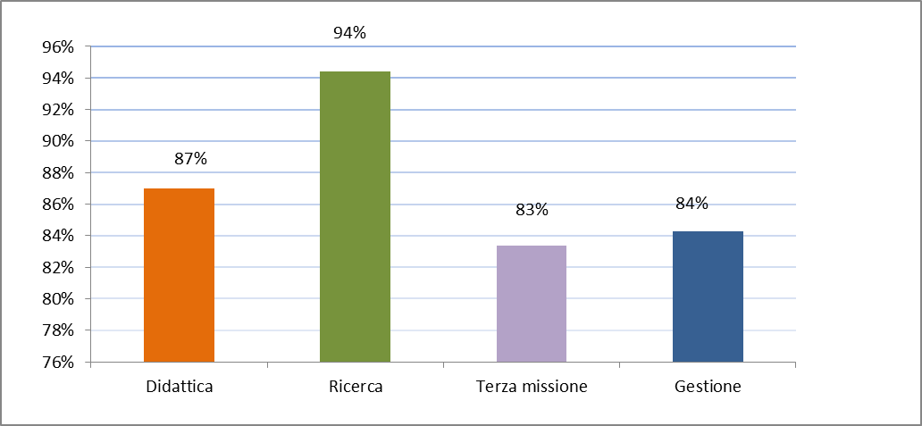
Risultati 2016
% media di raggiungimento per ambito

